Slide 1
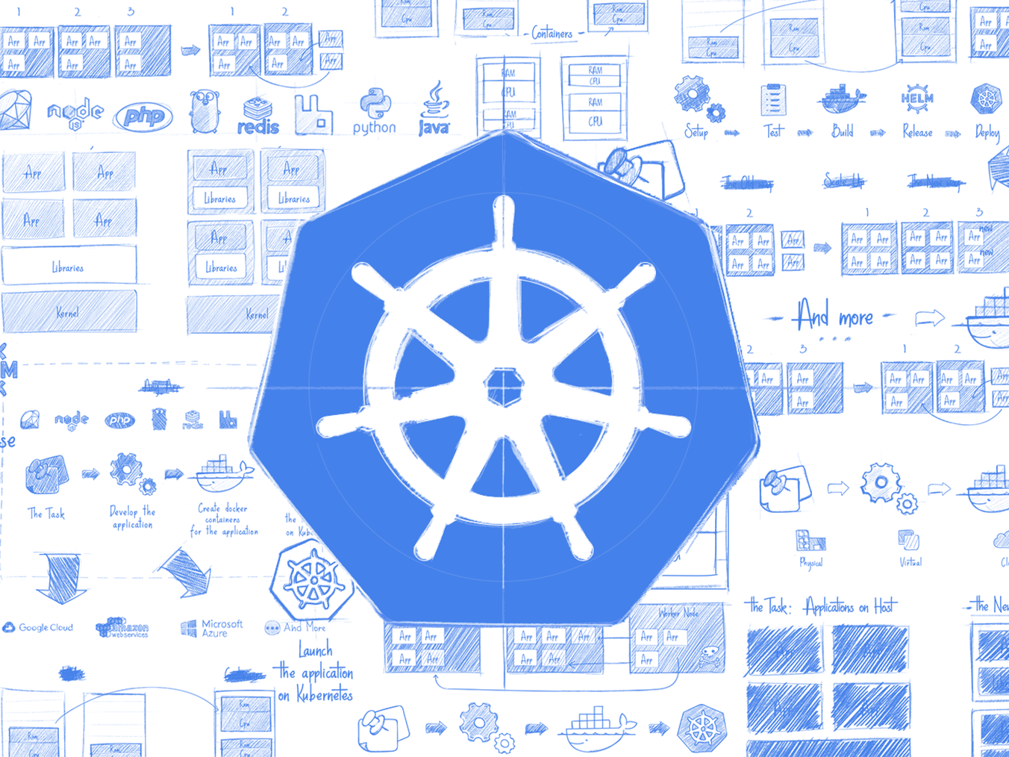
Como crear un Cluster de Kubernetes Gratuito

Slide 2
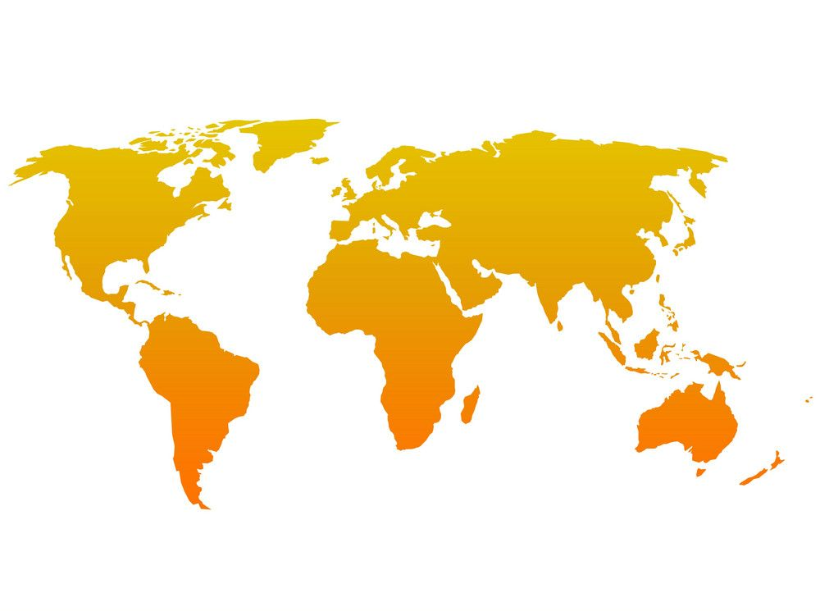

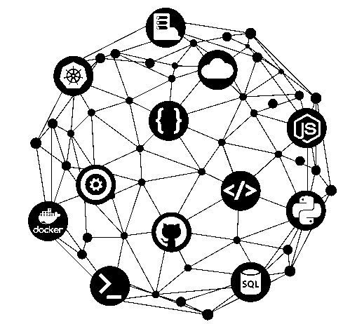
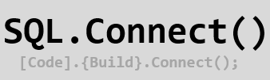






Gracias a nuestros patrocinadores

Slide 3

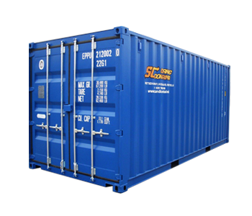
docker container?

Slide 4


Slide 5
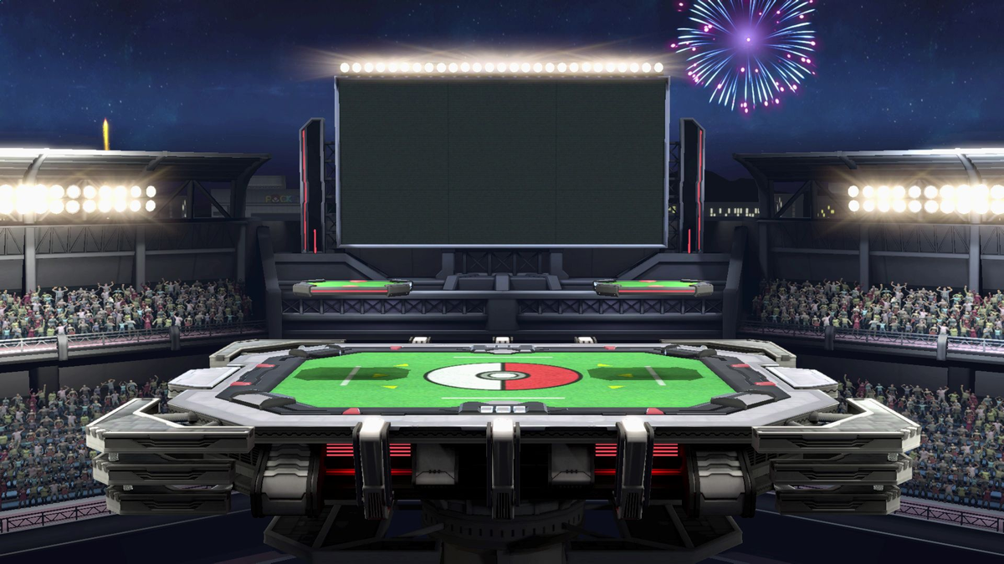
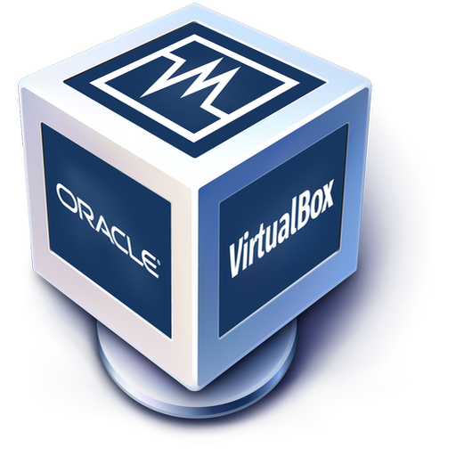
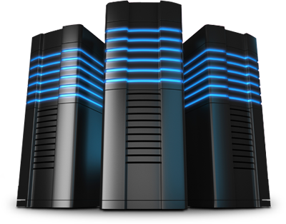




Slide 6
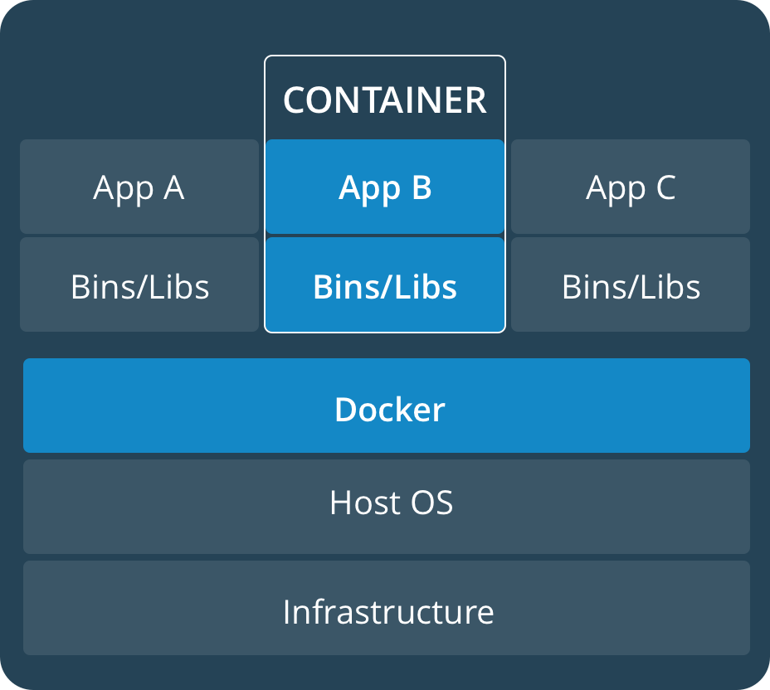
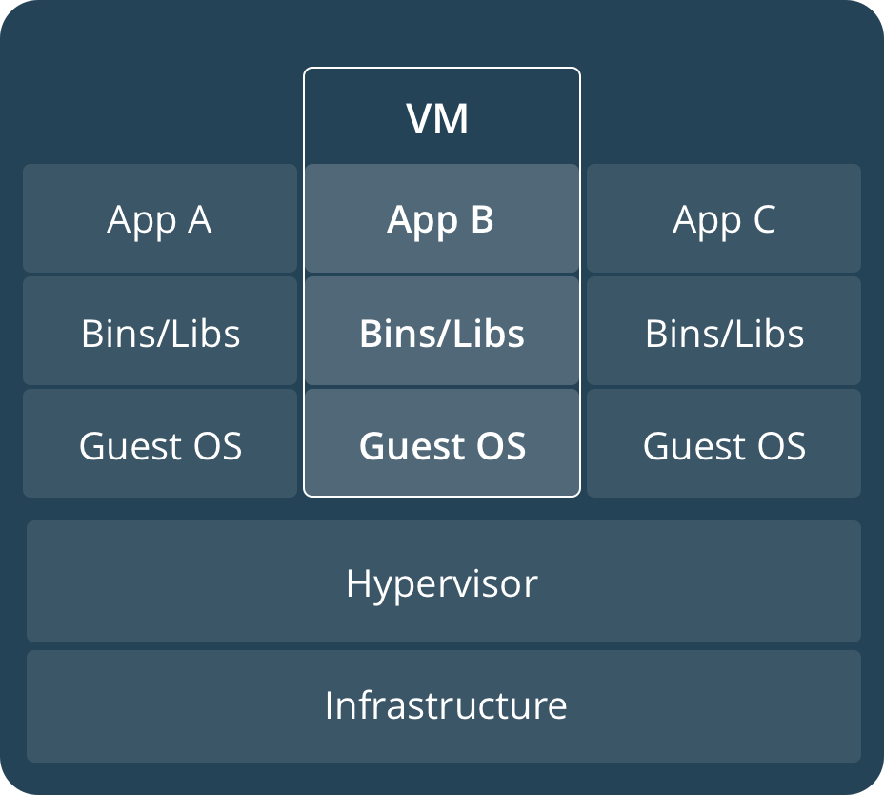

Slide 7
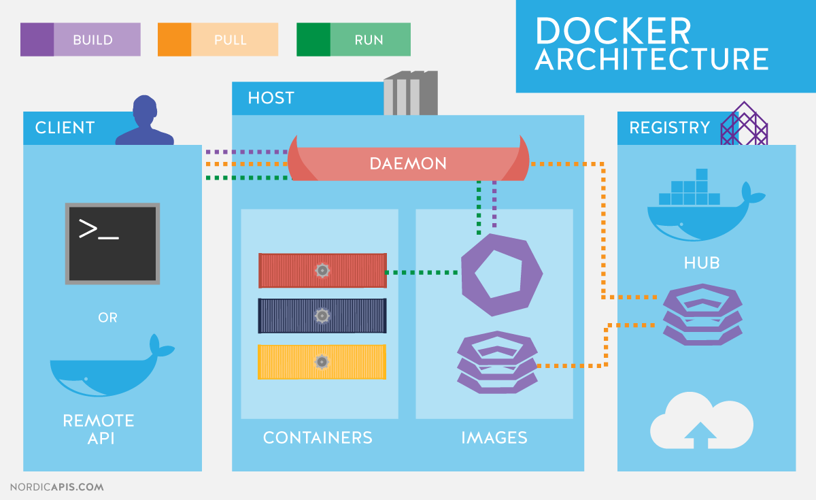

Slide 8
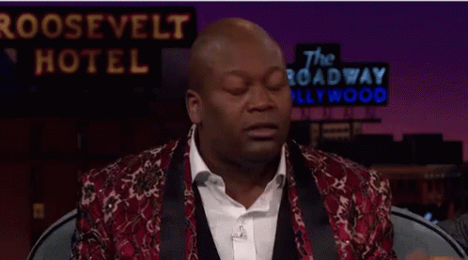
Y entonces qué es k8s?

Slide 9
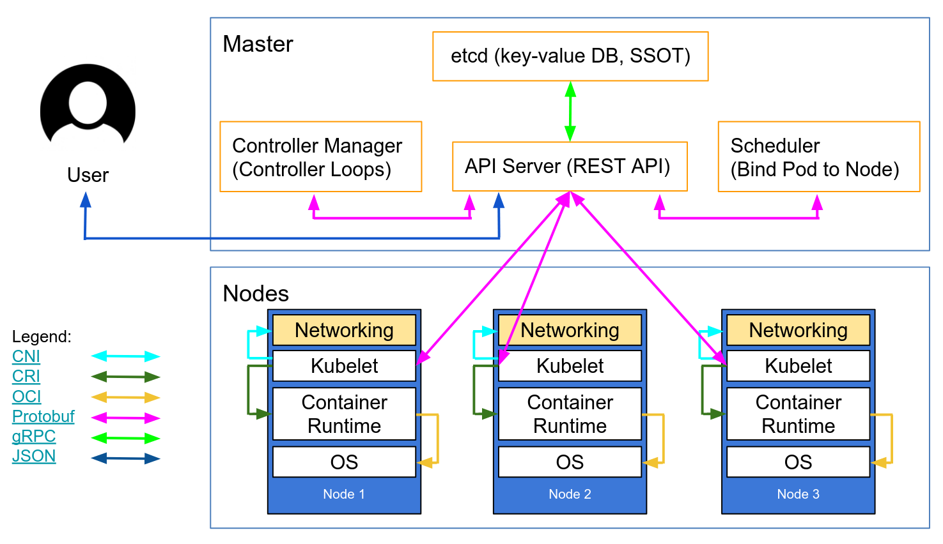

Slide 10
¿Y qué tiene de especial Kubernetes?

Slide 11
Manejo de Contenedores.
Scheduling.
Fácil escalamiento de aplicaciones.
Alta disponibilidad y Balanceo de Carga.
Deployments sin Interrupciones.
Ecosistema.
Comunidad.
Enterprise.
Muy buena Documentación

Slide 12
¿Donde puedo usar Kubernetes?

Slide 13

EVERYWHERE

Slide 14
¿Bueno, pero y quienes lo usan?

Slide 15

EVERYONE!!!

Slide 16
¿Debería de aprender Kubernetes?

Slide 17

No lo se, tu dime.

Slide 18


Slide 19
